Slide 1
Ja a moje zvieratká
Ja mám svoje zvieratká strašne rada.
Všetky moje tajomstvá vedia iba oni.
Mám s nimi a pikošky a tie vám poviem ☺

Slide 2
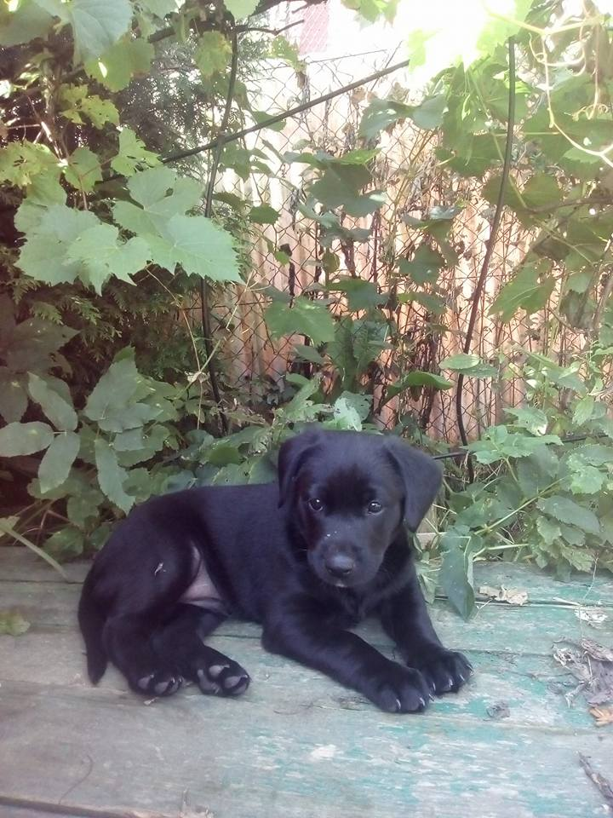
Môj psík Roky ☺
Môj psík Roky je veľmi dobrý.
Raz som prišla domov od kamarátky a ako som vošla do dvora začalo ma niečo olizovať pri nohe. My sme psíka nemali tak som nevedela čo pozrela som sa dole bol to psík. Je to Slovenský kopou Na krku mal modrú mašličku s nápisom. Volám sa Roky a budem ťa strážiť- všetko najlepšie Ti praje mamka s tatkom a súrodencami ☺

Slide 3
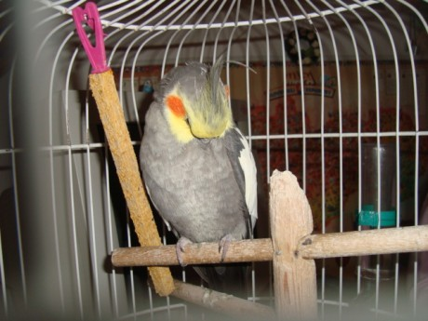
Moja korela Chikky
Moja mamka s ockom prišli domov.
Povedali my že mi kúpili nové tenisky.
A ja na to jój ja ich mám veľa potom povedali vyskúšaj si ich ja na to že dobre.
A som to otvorila a bola tam malá korela.
Hneď som je dala meno Chikky. ☺

Slide 4
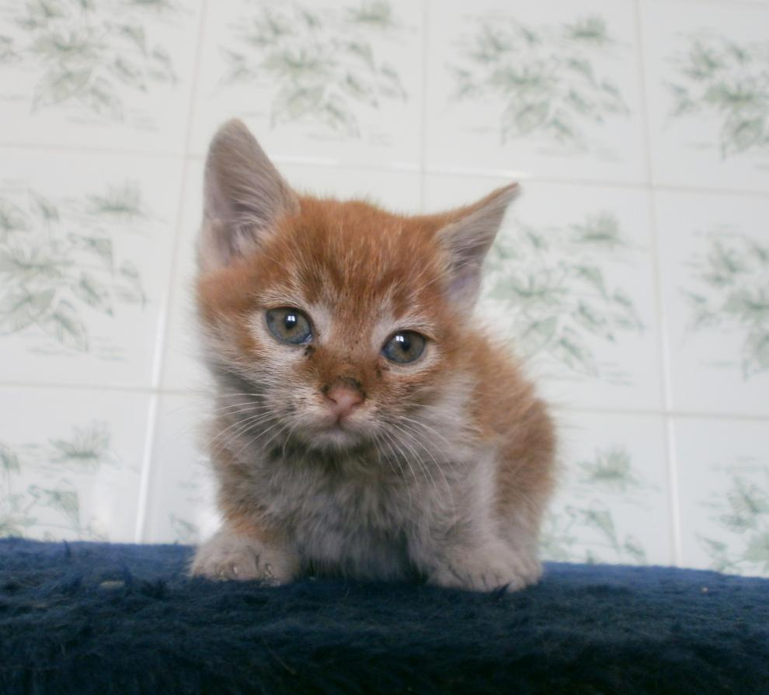
Moja mačička Jacky
Moja mačička Jacky prišla dovezená kámoškou na moje narodeniny. Prišla na oslavu zablahoželať mi dala mi darček a v ňom bol Jacky. Je ryšavo-biely je strašne zlatý. ☺

Slide 5
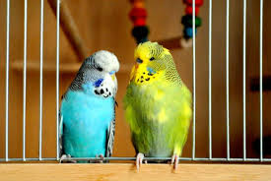
Moje andulky Mickay a Minnie
Tých dvoch nezbedníkov som si kúpila na výlete. Bola som u doktorky s mamkou a tatkom šli sme do zvieracieho obchodu kúpiť bratovým rybkám žrať. Chcela som andulku tam mi ju mamka kúpila a tá druhá tam bola sama tak som si zobrala a ju. ☺

Slide 6
Všetky moje zvieratká mám veľmi rada ☺

